Slide 1
佛系青年寻爱记
小组成员: Moses、子微、乾元、代旭东、山鬼²⁰¹⁹

Slide 2
社会学学生小张
小张考入了中国人民大学社会学，师从中国人民大学性社会学研究所所长潘绥铭教授。但是最近一个课题做的他很郁闷。
国家 | 年份 | 男性出轨率 | 女性出轨率 | 数据来源
美国 | 2017 | 20% | 13% | General Social Survey(GSS)
美国 | 2018 | 25% | 15% | American Association for Marriage and Family Therapy
美国 | 2018 | 36% | 21% | Trustify
中国 | 2000 | 11.80% | 4% | 潘绥铭教授全国调查
中国 | 2015 | 34.80% | 15% | 潘绥铭教授全国调查
中国 | 2016 | 61.20% | 38.10% | 腾讯事实说
Notes:
General Social Survey(GSS) GSS 一般社会统计调查 芝加哥大学协助的1972年至今
American Association for Marriage and Family Therapy 美国婚姻和家庭治疗协会
Trustify 美国一专门做婚姻调查的公司公布是数据，小范围调查，只有200样本
潘绥铭教授全国调查 "每次调查的随机抽样方法、调查地点、调查方法、问卷内容都基本一致，因此具有历史可比性 分布在25个省市自治区的103个县级地理区域中的街道和镇，其中城市居委会67个，农村行政村36个
中国境内18到61岁的、能识汉字的总人口 涵盖这个年龄段里的所有中国人，包括城市和农村，包括男女老少；每个人都具有相等的可能性被调查到，具有95%的把握，足以代表这些人的总体情况。 合格样本5136个"
腾讯事实说 7万人，网络问卷

Slide 3
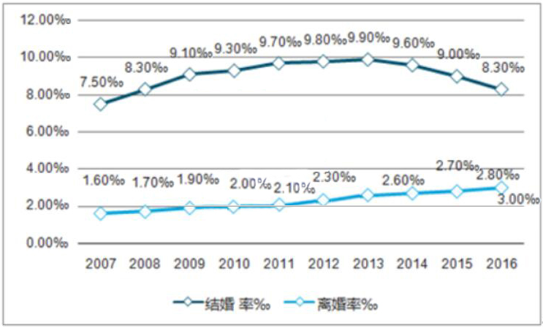
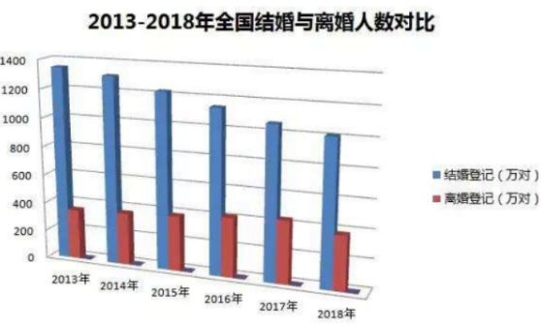
小张对婚姻产生了疑惑
2013年结婚率是9.9‰，2014年9.6‰，2015年9‰，2016年8.3‰，2017年7.7‰ 五连降
2013年离婚率是2.57‰，2014年2.67‰，2015年2.79‰，2016年3.12‰，2017年3.15‰ 五连升
到18年，离婚人数接近当年结婚人数的40%

Slide 4
小张查了一下欧美各国离婚率
数据来源：经济合作与发展组织,简称经合组织(OECD)
 | 1996 | 1997 | 1998 | 1999 | 2000 | 2001 | 2002 | 2003 | 2004 | 2005 | 2006 | 2007 | 2008 | 2009 | 2010 | 2011 | 2012 | 2013 | 2014 | 2015 | 2016
法国 | 2 | 2 | 2 | 2 | 1.9 | 1.9 | 1.9 | 2.1 | 2.2 | 2.5 | 2.2 | 2.1 | 2.1 | 2 | 2.1 | 2 | 2 | 1.9 | 1.9 | 1.9 | 1.9
德国 | 2.1 | 2.3 | 2.3 | 2.3 | 2.4 | 2.4 | 2.5 | 2.6 | 2.6 | 2.4 | 2.3 | 2.3 | 2.3 | 2.3 | 2.3 | 2.3 | 2.2 | 2.1 | 2.1 | 2 | 2
英国 | 3 | 2.8 | 2.7 | 2.7 | 2.6 | 2.7 | 2.7 | 2.8 | 2.8 | 2.6 | 2.4 | 2.3 | 2.2 | 2 | 2.1 | 2.1 | 2 | 2 | 1.9 | 1.7 | 1.8
澳大利亚 | 2.9 | 2.8 | 2.7 | 2.8 | 2.6 | 2.8 | 2.7 | 2.7 | 2.6 | 2.6 | 2.5 | 2.3 | 2.2 | 2.3 | 2.3 | 2.2 | 2.2 | 2.1 | 2 | 2 | 1.9
美国 | 4.3 | 4.3 | 4.2 |  | 4 | 4 | 3.9 | 3.8 | 3.7 | 3.6 | 3.7 | 3.6 | 3.5 | 3.5 | 3.6 | 3.6 | 3.4 | 3.3 | 3.2 | 3.1 | 3.2
Notes:
03-08年达到峰值，之后一直在下降，婚姻制度如果说要崩溃，恐怕至少没那么快
这些国家离婚率只有美国和中国差不多，其他都比中国低
经济合作与发展组织,简称经合组织(OECD)

Slide 5
小张来到了深圳
毕业后，追随大学的女朋友，小张来到了深圳。他发现成为白领后自己每天每天休闲时间不到2小时，而且看着深圳高耸的房价，不敢消费，慢慢变成了佛系青年
 | 休闲时间(小时)
深圳 | 1.94
广州 | 2.04
上海 | 2.14
北京 | 2.25
中国平均 | 2.27
美国平均(2012) | 5.3
 | 房价价格收入比率
深圳 | 40.29
广州 | 20.91
上海 | 42.84
北京 | 48.13
纽约 | 12.34
洛杉矶 | 8.42
旧金山 | 12.3
 | 日常亲昵比例(%)
2000年 | 58
2006年 | 66
2010年 | 81
2015年 | 62
Notes:
美国、德国、英国等国家国民每天平均休闲时间约为5小时，为中国人的两倍。
中国社会科学院财经战略研究院、中国社会科学院旅游研究中心与社会科学文献出版社
NUMBEO 最大的生活成本互联网数据库、MERCER各类消费 住房数据
休闲绿皮书：2017—2018年中国休闲发展报告
中国社会科学院财经战略研究院等、华尔街日报、NUMBEO（2018房价）
夫妻之爱，在2000年到2010年之间，基本呈现为上升趋势；但是到了2015年却有所下降

Slide 6

女朋友和小张分手了！
“对不起，我和你在一起很焦虑，没有安全感，我们分手吧！”
Notes:
小张非常痛苦，但心里也想，不能怪我呀，这样的生活节奏、生活成本、社会婚姻形式，怎么能让我有安全感呢
但冷静下来之后，小张想到安全感总的来说还是内心的体验，不能全怪外界环境

Slide 7
小张开始信息分析
小张他对前女友说的安全感耿耿于怀，开始寻找这方面的信息，由于他参加过阳志平老师的学术分析课，所以他知道要从学术入手，形成全局认识
安全感的定义：一种从恐惧和焦虑中脱离出来的信心、安全和自由的感觉，特别是满足一个人现在(和将来)各种需要的感觉
--阿瑟·S.雷伯 ，1996 心理学辞典
精神分析
人本主义
可操作性研究方法
弗洛伊德
马斯洛
心理安全感-不安全感问卷
不安全感自评量表
心理不安诊断测验、安全感量表
大学生心理不安全感问卷
大学生心理安全感问卷
情境实验法
霍妮
（S-I 问卷）
仿真模拟技术
弗洛姆
依恋理论
问卷法
埃里克森
Bowlby
Hazen&Shaver
Notes:
Authur S.Reber阿瑟·S.雷伯 心理学辞典的作者
社会文化精神分析的代表霍妮 (Karen Horney)深受弗洛伊德理论的影响，但她
修正了弗洛伊德的生物决定论观点，强调社会文化因素对人的精神生活的重要作用
人本主义精神分析学家弗洛姆(Erich Fromm)非常重视家庭环境对儿童人格的重
要影响
精神病学人际关系理论的代表人物沙利文特别重视人际关系
奥地利精神分析学家埃里克森(E ．H ．Erikson)继承和扩展了弗洛伊德的儿童
发展理论，创建了有关人的生命周期的八个心理社会发展阶段渐成说
安全感-不安全感问卷（S-I 问卷）
布列茨教授(William Blaze)
(1)安全感指的是人在自然奋斗中主宰行动并对行为后果
负责的过程。这种行为过程有一定的目标，同时该目标的完成又会给个体的人格构成
进一步的安全感;
(2)安全感是一种心理状态，又是一种环境条件。有的时候，一个人
的安全感是他内心建筑，并不受其周围环境情况的影响。在一般情况中，一个人的安
全感与他身处的环境条件，包括环境中的他人，是互相关联的。一个人的安全感受他
所处环境和环境中他人的冲击，使他难以控制;
(3)安全感是一个复杂而变化的东西，
可分为互赖安全感(interdependent Security)，不安全感(Insecurity)和独立安全感
(Independentesuciryt)三个层次，这三层的安全感代表三个发展阶段，但是，除了
第三个层次，互赖安全感和不安全感错综复杂的贯穿个体从幼及长的发展;
( 4)在运作上，一个人的安全感不是固定不变的，而是特殊和局部的，他对于某些事情会感到
安全自若，但对于另一些事情又会深感不安全，在生活中，个体为了应对陌生的情况
和奋斗，采用多种心理机制，其中解放(Emancipation)和回归(Regression)行为都可
以帮助个体争取安全和应付不安全感。
心理安全感-不安全感问卷(Security-insecurity Test, S-I Test)
不安全感自评量表(Self-Rating Feeling of Insecurity Scale, SRFIS）
心理不安诊断测验、安全感量表(Security Questionnaire, SQ)
大学生心理不安全感问卷
大学生心理安全感问卷

Slide 8
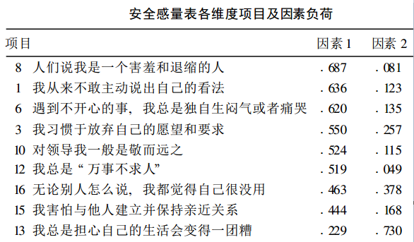
小张测试自己的安全感
小张发现学术中安全感和不安全感是分开研究的，他牢记信息分析课中的颗粒度和可操作性概念，把安全感细化和可操作化
可操作性更好的定义
安全感是对可能出现的对身体或心理的危险或风险的预感，以及个体在应对处置时的有力/无力感 , 主要表现为确定感和可控制感。
--丛中、安莉娟 2003
报表两个因子：人际安全感和确定控制感
丛中教授制定的安全感量表（部分）
安全感/不安全感的内涵
个体需求满足的角度
风险认知的角度
主观评价和体验角度
安全感/不安全感的作用
小张的自测结果
心理健康
 | 小张 | 正常 参考值
确定控制感 | 25.18 | 26
人际安全感 | 23.15 | 28
安全感 | 48.33 | 54
认知风格
人际信任水平
创造力（安全感和不安全感）
Notes:
深入一步，安全感与不安全感
心理健康（神经质，官能症）
认知风格（偏激、狭隘、多疑、走极端）
中国精神分析治疗领域的领军人物丛中教授
丛中，主任医师，教授，中国心理咨询与心理治疗专业委员会委员，北京大学精神卫生研究所教授。中国心理咨询与心理治疗专业委员会副主任委员，北京大学精神卫生研究所教授，北京大学临床心理中心副主任，精神医学博士
Is 75项
这个16题
因子 1: 人际安全感, 共八个项目, 主要反
映个体对于人际交往过程中的安全体验。因子 2: 确
定控制感, 共八个项目, 主要反映个体对于生活的预
测和确定感、控制感。这两个因子符合作者提出的关
于安全感的定义以及理论构想

Slide 9
依恋理论
小张发现依恋理论与安全感关系甚大，于是在开智校友群中讨论，一个开智学员小红告诉他依恋和安全感并不完全是一回事，他们开始一起研究依恋理论
一种主观感受
与他人形成的情感联结
按依恋对象分类
安全感
依恋
亲子依恋
发展和认知派
人格和社会派
是对外部刺激的反应
与依恋对象的互动性
成人依恋
其他依恋
依恋是维持心理安全感的一种有效策略
核心概念
安全感在依恋和心理健康、人际信任之间起到部分中介作用
安全基地
内部工作模式
安全型
冷漠型
迷恋型
恐惧型
依恋类型
针对不同对象有不同的依恋类型，而不是一人只有一个类型
依恋类型与人格分类的理论不同，是可以量化的人格特质性指标
发展路径
Notes:
发展和认知学派将成人依恋定义为“成人关于童年期与父母关系的记忆和心理表征”,
而人格和社会学派则将成人依恋定义为“个体与目前同伴的持续和长久的情感联系”,
因此发展和认知学派主要研究父母与孩子的关系,而人格和社会学派则是研究成人与成人之间的关系。
发展学派主要基于详细的编码访谈描述,而人格学派更广泛地采用自陈式报告。
发展学派侧重分析一个人对依恋经历描述的一致性、可信度和模糊性的结构比例,
而人格学派则侧重于分析一个人的认知、情感和自我观察行为的内容。

Slide 10
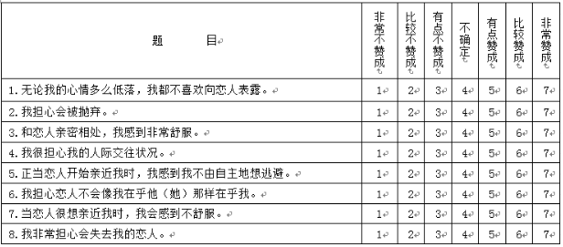
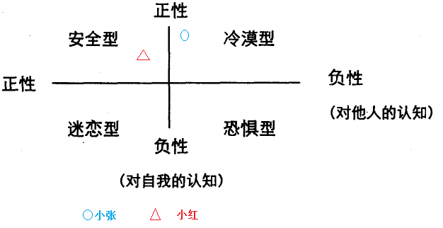
小张和小红测试自己的依恋类型
成人依恋常用测试问卷
ERC-R 问卷中文版(部分)
亲密关系经历量表(ECR-R)
关系问卷(RQ)
成人依恋问卷(AAQ)
成人依恋量表(AAS)
在共同的探索过程中，小张和小红深化了相互了解，随着这方面的知识增多，小张越来越了解自我和接纳自我，渐渐恢复了自信
Notes:
如果只看百度知乎，或者做一些公众号小程序的测评，最多只能知道自己定性于哪一个区间，无法量化描述自己。会认为依恋类型只是一个定性的类似人格分类的概念，而依恋类型更倾向是一种人格特质，并且依恋是针对不同对象有不同的依恋类型的，对父母，对爱人等，说一人只有一个类型

Slide 11
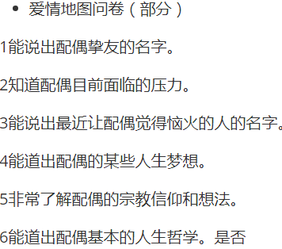
小张建立起新的人际关系---与小红一起
爱情地图(约翰-戈特曼)
开智的信息分析
互相建立全局认识
100个描述性关键词
共同去发现可能的自我
用信息不对称套利--战胜房价
Notes:
小张和小红一起用所学到的知识建立与巩固亲密关系

Slide 12
小张在爱的道路上重新出发
人生碰到问题，多数时候是因为读书少，一本不够，那么就读上百本、千本吧---阳志平

Slide 13
一些反常识点
 | 反常识点
社会 | 欧美国家离婚率在下降
 | 性别比方面的中国婚姻情况例外论
 | 中国结婚程序是国际上最简化的一档
学术 | 安全感和不安全感是分开来研究的
 | 依恋类型是特质化理论
 | 国内论文的谬误流传
Notes:
安全感研究述评 安莉娟, 丛中
Asdhaffenberg 明确提出了不安全感的概念 , 并且认为不安全感与神经症的产生有密切的关系
Aschaffenberg
马斯洛在其研究后期，与Mittelenmn一起提出心理健康的标准中第一条就是个体要“有充分的安全感” （王登峰，张伯源，2000）。
Mittelman
威廉.布列茨教授(William Blaze)及其同僚所创的安全说体系最为完整
这个人在acemap，谷歌学术，整个谷歌里头都找不到他的信息，他只存在于中文学术圈，中文论文引用全部来自江绍伦的《安全感的建造》，这本书据说是岭南学院出版社1992年出的，但网上也几乎没有资料。这个教授应该是有的，但他的英文名肯定有误。我花了大量时间寻找这个教授，一无所获。
（William Bruce Cameron 学者发表过有关安全感的论文，但他影响力不大，而且是芝加哥大学的，William Blaze按论文中所说应该是多伦多大学的）
系谱，起源，传播路径

